Slide 1
Деятельность Центра образования естественно-научной и технологической направленностей «Точка Роста»
в 2024-2025 учебном году
на базе МБОУ Покурская ОСШ

Slide 2
Реализация основных образовательных программ
Естественно-научные предметы:
«Физика»,
«Химия»,
«Биология».
Технологическое направление:
«Технология».

Slide 3
Реализация рабочих программ
Элективных курсов:
«Системное повторение курса информатики»,
«Системное повторение курса химии»,
«Системное повторение курса физики».
Дополнительные общеобразовательные общеразвивающие программы:
«Беспилотные летательные аппараты»

Slide 4
Реализация рабочих программ
Внеурочной деятельности (кружковая работа):
«Основы робототехники»,
«Занимательная робототехника»,
«Здорово быть здоровым»,
«Основы медицинских знаний»,
«Юный информатик»,
«Занимательная физика»,
«Первые шаги в науку»,
«Биология на службе медицины».

Slide 5
Цели центра образования естественно-научной и технологической направленности «Точка роста»:
Совершенствование условий для повышения качества образования, в том числе за счёт обновления учебных помещений, приобретения современного оборудования, повышения квалификации педагогических работников и расширения практического содержания реализуемых образовательных программ.
Расширение возможностей обучающихся в освоении учебных предметов естественно-научной направленности, программ внеурочной деятельности естественно-научной направленности.

Slide 6
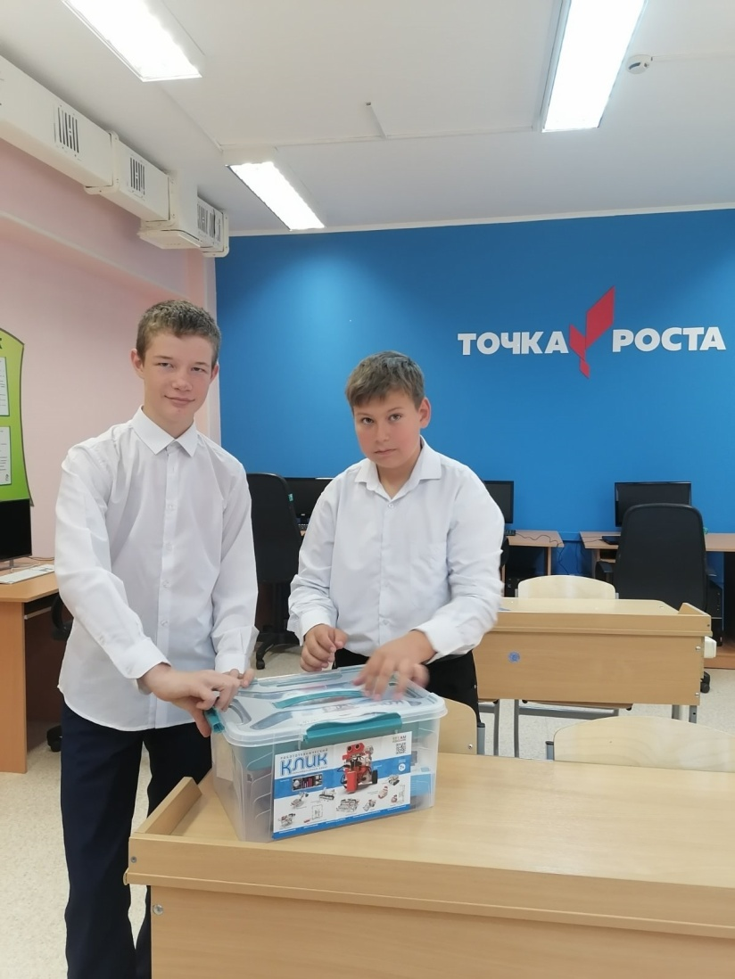
Мероприятия в 2023-2024 учебном году
«Фестиваль открытий»

Slide 7
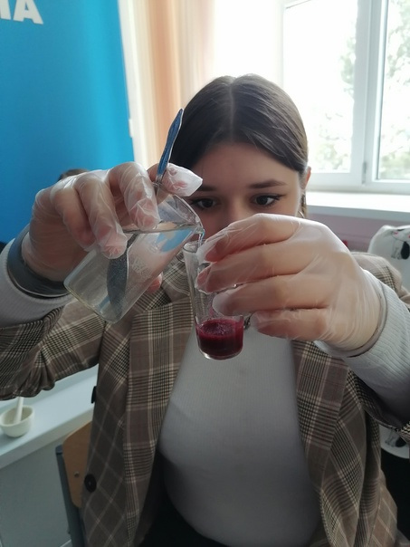
Мероприятия в 2023-2024 учебном году
Выделение ДНК из лука

Slide 8
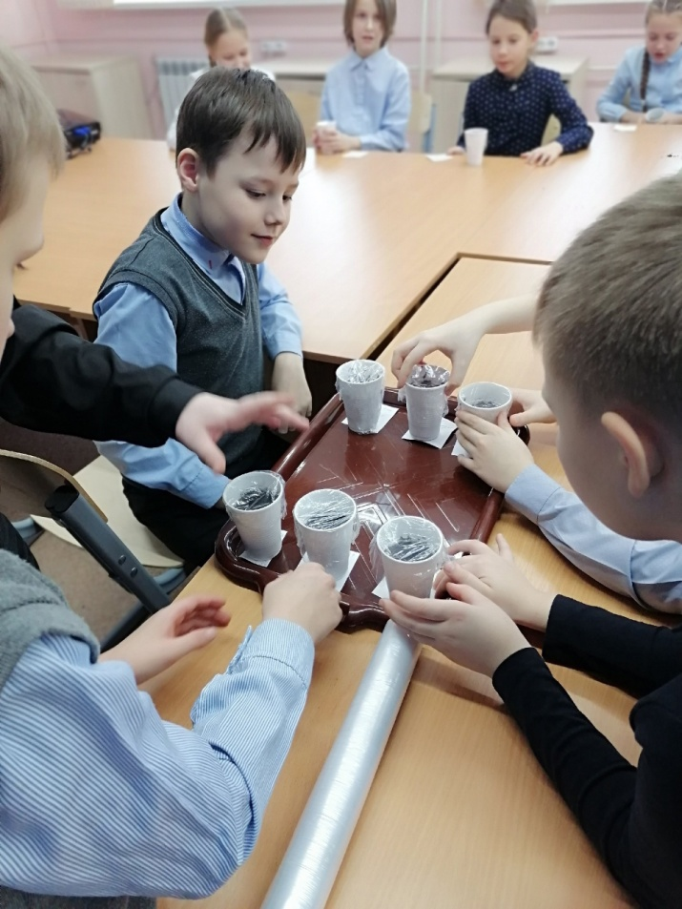
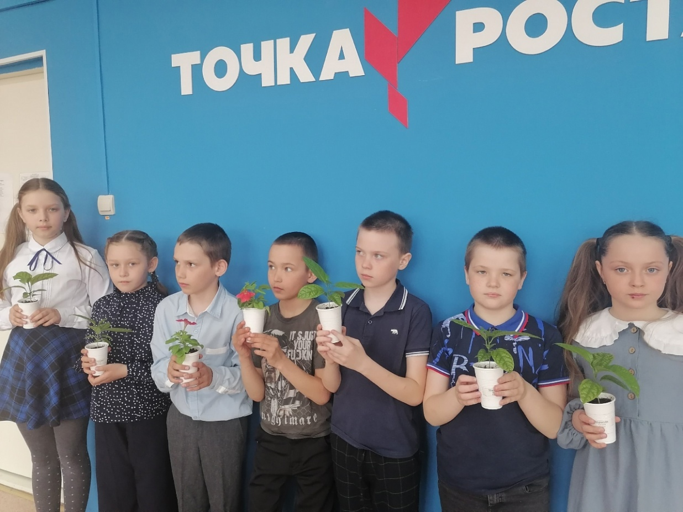
Мероприятия в 2023-2024 учебном году
«Огород на подоконнике»

Slide 9
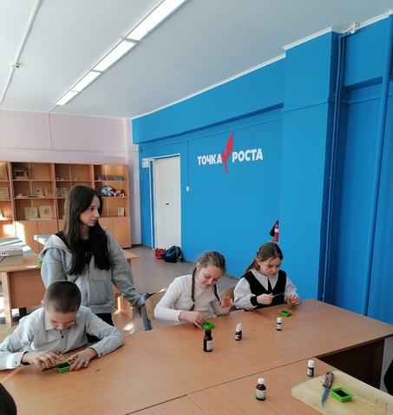
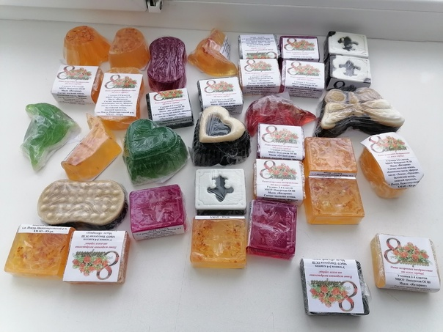
Мероприятия в 2023-2024 учебном году
Мастер-класс «Урок мыловара»

Slide 10
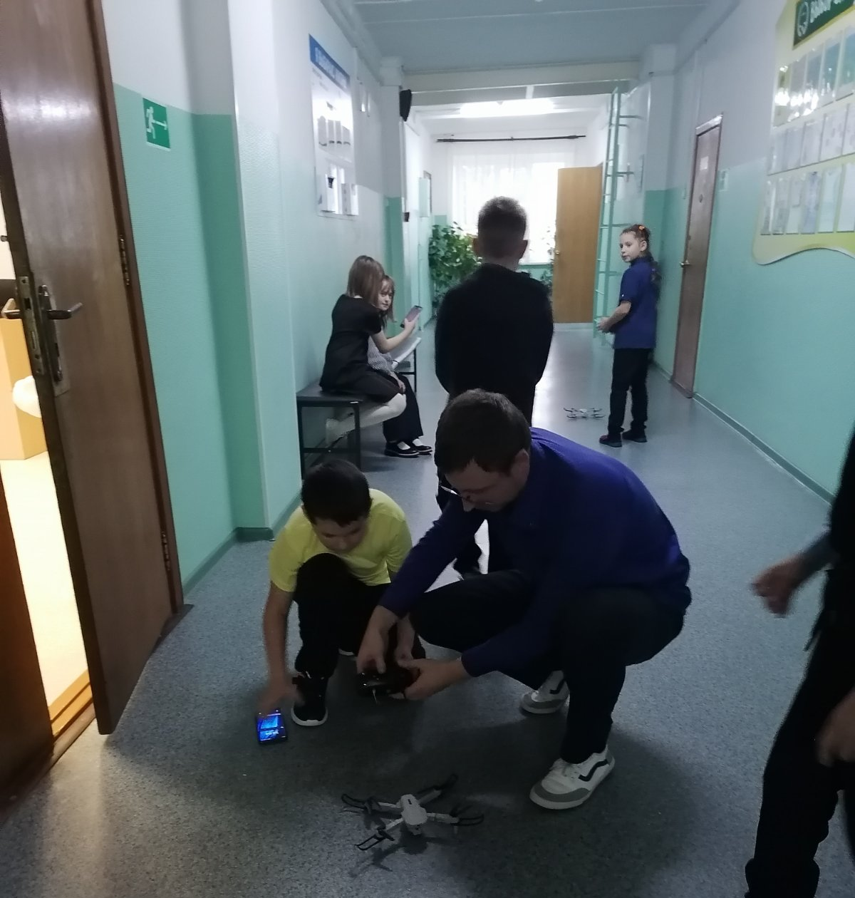
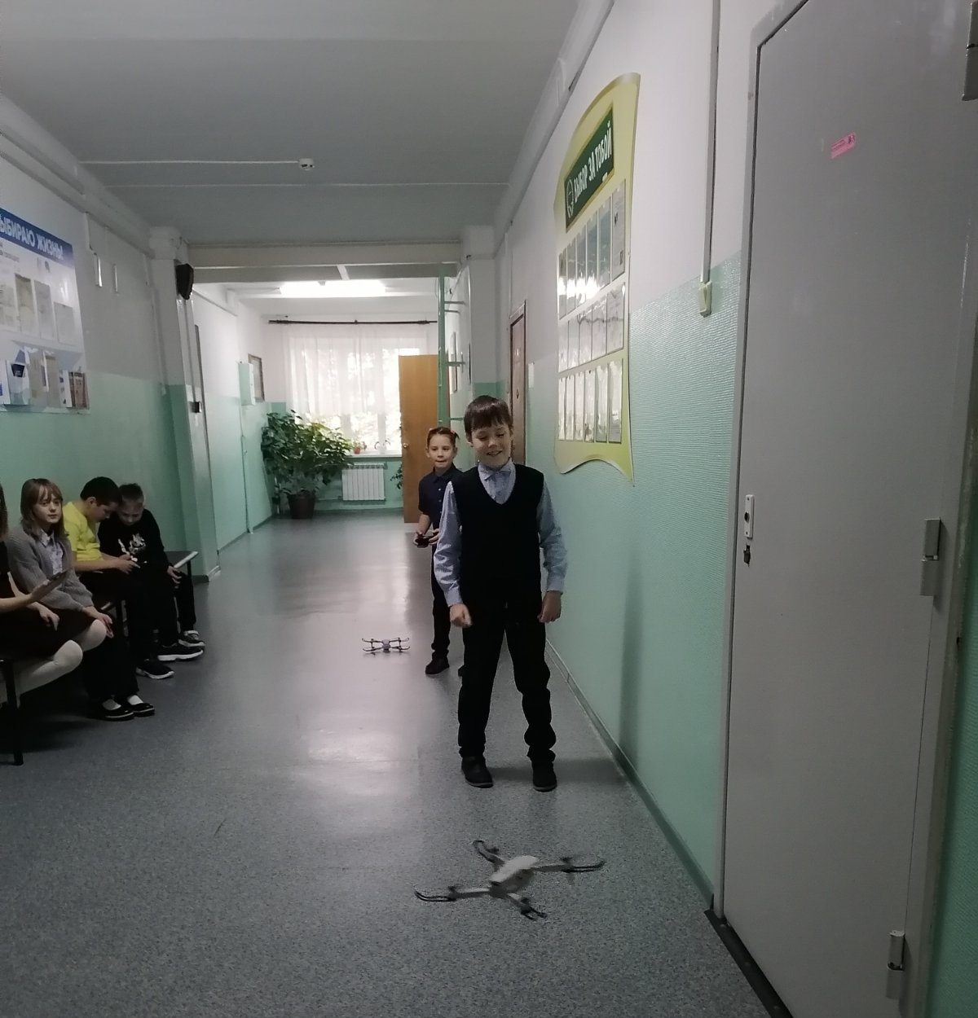
Мероприятия в 2023-2024 учебном году
Мастер-класс «Управление квадрокоптером»

Slide 11
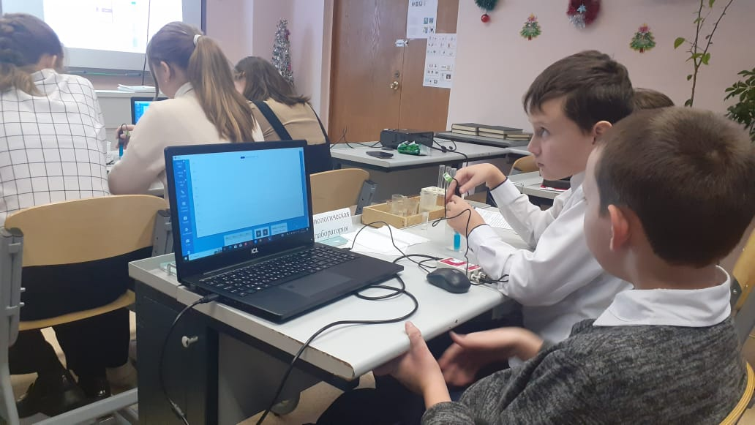
Мероприятия в 2023-2024 учебном году
«Водородный показатель рН»

